Slide 1
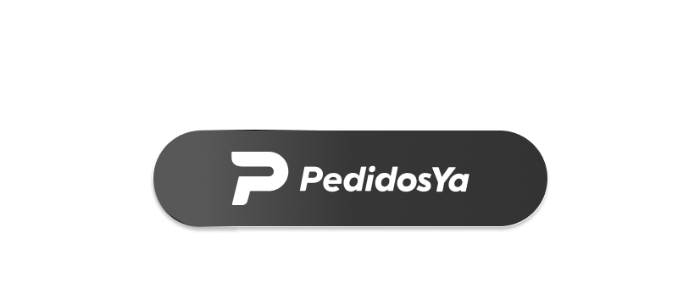
Esta clase va a ser
grabada

Slide 2
Clase 10. JAVASCRIPT
Eventos
Notes:
Obligatoria siempre

Slide 3
CLASE N°8
Glosario
DOM o Modelo de Objetos del Documento: es lo que permite interactuar a JS con los diferentes elementos HTML de una web, como también poder operar sobre ellos y modificarlos.
JavaScript Object Notation (JSON): es un formato basado en texto plano, para representar datos estructurados en la sintaxis de objetos de JavaScript. Es comúnmente utilizado para transmitir datos en aplicaciones web.
Notes:
Se puede usar para comenzar o finalizar la clase, según sea más conveniente..
Recurso: Glosario
Repasa y define rápidamente los conceptos centrales acumulados. Ayuda a los estudiantes a recuperar aquellos saberes que se darán por dados.
Sugerencia:
Puede incorporarse links e imágenes que apoyen al concepto presentado.

Slide 4

Objetivos de la clase
Comprender qué son los eventos y para qué sirven.
Aprender cuáles son las tres opciones para definir eventos.
Entender cómo escuchar un evento sobre el DOM.
Conocer los eventos más comunes.
Entender cómo escuchar un evento sobre el DOM.
Notes:
Obligatoria siempre. Indican aquello que se pretende que el estudiante logre con la clase. Recuerda que se enuncian en principio con el verbo en infinitivo delante (por ejemplo: “Comprender…”, “Analizar…”, “conocer…”, etc). Se debe destacar en negrita el verbo. Los objetivos deben ser concretos, medibles y coherentes con los contenidos.

Slide 5

MAPA DE CONCEPTOS
¿Qué es y cómo funciona?
Opción 1
Eventos
Definir eventos
Opción 2
Opción 3 - Sintaxis
mouse
Eventos más comunes
teclado
change
input
Información de los eventos
submit
otros
Notes:
Se puede usar para comenzar o finalizar la clase, según sea más conveniente. La información de este slide es de relleno.
Recurso: Mapa de conceptos (genérico)
Muestra rápidamente los contenidos de la clase y cómo se relacionan. Ayuda a los estudiantes a evitar “perderse” durante la clase, al avanzar en un sentido lineal una diapositiva tras otra. El ejemplo pertenece a la primera clase del curso UX/UI.
Sugerencia: -También se pueden mostrar con un menor énfasis o colores apagados, aquellos contenidos de clases anteriores y que se vinculen con la actual.
-Resaltar con color los temas que se abordan en la clase.
Colores
Categorías principales: Pleno en #27282d con texto en blanco.
Categorías secundarias (o a destacar): Pleno en #393b43 con texto en blanco.
Categorías terciarias: Borde en #393b43 con texto en #222222.

Slide 6
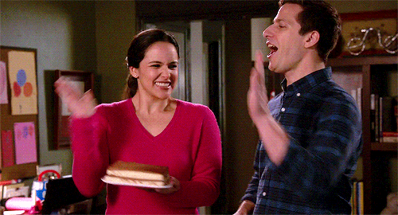
¡Vamos a la clase!
Notes:
Usar para slides de video. Usar videos en buena calidad, con audio en español (deseable) o subtítulos (mínimo requerido). Haciendo click derecho, Opciones de video… puede configurarse el momento del video que se reproduce (por ejemplo, para elegir fragmentos de charlas largas).

Slide 7
Eventos en JS
Notes:
Usar para los módulos más importantes de la clase, donde se introducen conceptos que se ven en varios slides. No hay que usarla para todos los módulos.

Slide 8
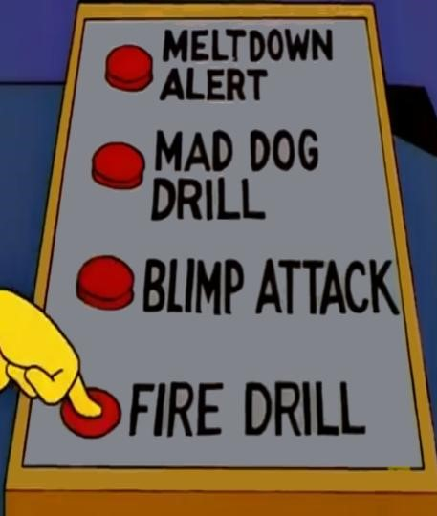

¿Qué es un evento?
REEMPLAZAR
POR IMAGEN
Los eventos son la manera que tenemos en Javascript de controlar las acciones de los usuarios, y definir un comportamiento de la página o aplicación cuando se produzcan.
Con Javascript es posible definir qué sucede cuando se produce un evento, por ejemplo, cuando se realiza un clic en cierto elemento o se inserta un texto en un determinado campo.
Notes:
Usar para slides de texto e imagen. Si no alcanza, no sobrecargar, usar otra con el mismo título para indicar que continúa el mismo módulo.

Slide 9
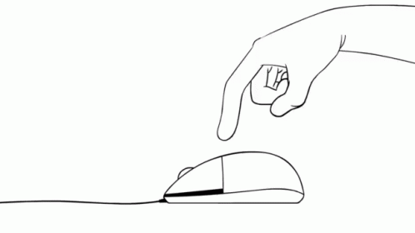
¿Cómo funciona?
JavaScript permite asignar una función a cada uno de los eventos. Reciben el nombre de event handlers o manejadores de eventos.
Así, ante cada evento, JavaScript asigna y ejecuta la función asociada al mismo.

Slide 10
¿Cómo funciona?
Hay que entender que los eventos suceden constantemente en el navegador.
JavaScript lo que nos permite hacer es escuchar eventos sobre elementos seleccionados.
Cuando escuchamos el evento que esperamos, se ejecuta la función que definimos en respuesta.
A esta escucha se la denomina event listener.

Slide 11
¿Cómo definir eventos en JS?
Notes:
Usar para los subtemas de un módulo.

Slide 12
<!DOCTYPE html>
<html>
<head>
<title>Mi primer App</title>
</head>
<body>
<h2>Coder House</h2>
<button id="btnPrincipal">CLICK</button>
<script>
let boton = document.getElementById("btnPrincipal")
boton.addEventListener("click", respuestaClick)
function respuestaClick(){
console.log("Respuesta evento");
}
</script>
</body>
</html>
Opción 1
El método addEventListener() permite definir qué evento escuchar sobre cualquier elemento seleccionado.
El primer parámetro corresponde al nombre del evento y el segundo a la función de respuesta.
Notes:
Usar para slides de texto e imagen. Si no alcanza, no sobrecargar, usar otra con el mismo título para indicar que continúa el mismo módulo.

Slide 13
<!DOCTYPE html>
<html>
<head>
<title>Mi primer App</title>
</head>
<body>
<h2>Coder House</h2>
<button id="btnPrincipal">CLICK</button>
<script>
let boton = document.getElementById("btnPrincipal")
boton.onclick = () =>{console.log("Respuesta 2")}
</script>
</body>
</html>
Opción 2
Emplear una propiedad del nodo para definir la respuesta al evento. Las propiedades se identifican con el nombre del evento y el prefijo on.
También es posible emplear funciones anónimas para definir los manejadores de eventos.
Notes:
Usar para slides de texto e imagen. Si no alcanza, no sobrecargar, usar otra con el mismo título para indicar que continúa el mismo módulo.

Slide 14
Opción 3: Sintaxis
Determinar el evento especificando el manejador de evento en el atributo de una etiqueta HTML. La denominación del atributo es idéntica al de la propiedad de la opción 2 (prefijo on).
La función puede declararse entre la comillas o bien tomarse una referencia existen en el script.
<input type="button" value="CLICK2" onclick="alert('Respuesta 3');" />

Slide 15

¿Y cuál conviene usar?
Las opciones 1 y 2 son las recomendadas.
Si bien se pueden presentar casos de aplicación específicos (por ejemplo, en la opción 1 el nombre del evento puede venir de una variable al usar la propiedad, y esto no puede hacerse en la 2), se identifican como formas de definición de eventos equivalentes.
Notes:
Usar para slides de texto e imagen. Si no alcanza, no sobrecargar, usar otra con el mismo título para indicar que continúa el mismo módulo.

Slide 16

¿Y cuál conviene usar?
La opción 3, aunque es de fácil implementación, no es recomendada para proyectos en producción.
No se considera buena práctica declarar funciones y código JavaScript dentro del HTML.
Notes:
Usar para slides de texto e imagen. Si no alcanza, no sobrecargar, usar otra con el mismo título para indicar que continúa el mismo módulo.

Slide 17

Ejemplo en vivo
¡Vamos a practicar lo visto!
Duración: 10 minutos
Notes:
“Ejemplo en vivo”
El docente realizará una tarea compartiendo la pantalla en vivo. Se centrará en los pasos y los aspectos a tener en cuenta.

Slide 18
☕
Break
¡10 minutos y volvemos!
Notes:
Obligatoria siempre. A la hora del Break, entre 5 y 10 minutos. Considerar ubicar este espacio en un momento adecuado de la clase. Al volver, mostrar los resultados de la pregunta del anterior slide y generar un breve intercambio.

Slide 19
Eventos más comunes
Notes:
Usar para los subtemas de un módulo.

Slide 20
Eventos más comunes
mouse
teclado
change
input
submit
otros
Notes:
Se puede usar para comenzar o finalizar la clase, según sea más conveniente. La información de este slide es de relleno.
Recurso: Mapa conceptual de araña
Muestra rápidamente los contenidos de la clase y cómo se relacionan. Ayuda a los estudiantes a evitar “perderse” durante la clase, al avanzar en un sentido lineal una diapositiva tras otra.
Sugerencia: -También se pueden mostrar con un menor énfasis o colores apagados, aquellos contenidos de clases anteriores y que se vinculen con la actual.
-Resaltar con color los temas que se abordan en la clase.
Colores
Categorías principales: Pleno en #27282d con texto en blanco.
Categorías secundarias (o a destacar): Pleno en #393b43 con texto en blanco.
Categorías terciarias: Borde en #393b43 con texto en #222222.

Slide 21
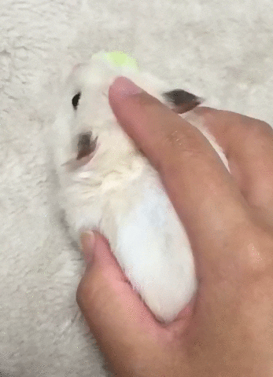

Eventos
del mouse
Se producen por la interacción del usuario con el mouse.
Entre ellos se destacarán los que se encuentran a continuación.
Notes:
Usar para slides de texto e imagen. Si no alcanza, no sobrecargar, usar otra con el mismo título para indicar que continúa el mismo módulo.

Slide 22
Eventos del mouse
mousemove: El movimiento del mouse sobre el elemento activa el evento.
click: Se activa después de mousedown o mouseup sobre un elemento válido.
mousedown/mouseup: Se oprime/suelta el botón del ratón sobre un elemento.
mouseover/mouseout: El puntero del mouse se mueve sobre/sale del elemento.
//CODIGO HTML DE REFERENCIA
<button id="btnMain">CLICK</button>
//CODIGO JS let boton = document.getElementById("btnMain")
boton.onclick = () => {console.log("Click")}
boton.onmousemove = () => {console.log("Move")}

Slide 23

Eventos del teclado
Se producen por la interacción del usuario con el teclado.
Entre ellos se destacarán los que se encuentran a continuación.
Notes:
Usar para slides de texto e imagen. Si no alcanza, no sobrecargar, usar otra con el mismo título para indicar que continúa el mismo módulo.

Slide 24
Eventos de teclado
//CODIGO HTML DE REFERENCIA
<input id = "nombre" type="text">
<input id = "edad" type="number">
//CODIGO JS let input1 = document.getElementById("nombre")
let input2 = document.getElementById("edad")
input1.onkeyup = () => {console.log("keyUp")}
input2.onkeydown = () => {console.log("keyDown")}
keydown: Cuando se presiona.
keyup: Cuando se suelta una tecla.

Slide 25
Evento change
//CODIGO HTML DE REFERENCIA
<input id = "nombre" type="text">
<input id = "edad" type="number">
//CODIGO JS let input1 = document.getElementById("nombre");
let input2 = document.getElementById("edad");
input1.onchange = () => {console.log("valor1")};
input2.onchange = () => {console.log("valor2")};
El evento change se activa cuando se detecta un cambio en el valor del elemento.
Por ejemplo, mientras se escribe en un input de tipo texto no hay evento change, pero cuando se pasa a otra sección de la aplicación entonces sí ocurre.

Slide 26
Elemento input
//CODIGO HTML DE REFERENCIA
<input id = "nombre" type="text">
//CODIGO JS let input1 = document.getElementById("nombre")
input1.addEventListener(‘input’, () => {
console.log(input1.value)
})
Si queremos ejecutar una función cada vez que se tipea sobre el campo, conviene trabajar directamente con el evento input.

Slide 27
Evento submit
//CODIGO HTML DE REFERENCIA
<form id="formulario">
<input type="text">
<input type="number">
<input type="submit" value="Enviar">
</form>
//CODIGO JS let miFormulario = document.getElementById("formulario");
miFormulario.addEventListener("submit", validarFormulario);
function validarFormulario(e){
e.preventDefault();
console.log("Formulario Enviado");
}
El evento submit se activa cuando el formulario es enviado. Normalmente se utiliza para validar el formulario antes de ser enviado al servidor o bien para abortar el envío y procesarlo con JavaScript.

Slide 28
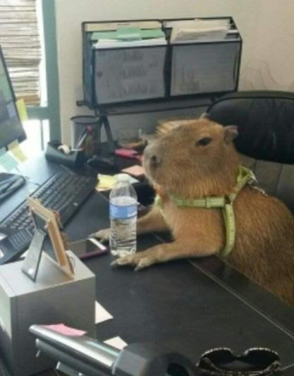
Otros eventos
Existen otros eventos que podemos utilizar.
Algunos son eventos estándar definidos en las especificaciones oficiales, mientras que otros son eventos usados internamente por navegadores específicos.
Notes:
Usar para slides de texto e imagen. Si no alcanza, no sobrecargar, usar otra con el mismo título para indicar que continúa el mismo módulo.

Slide 29
Otros eventos
La forma de declararlos es similar a lo abordado en esta clase, lo que necesitamos aprender es bajo qué condición se disparan los eventos que buscamos implementar.
Para conocer más eventos se recomienda verificar la referencia de eventos en la documentación.

Slide 30
Información del evento
Notes:
Usar para los subtemas de un módulo.

Slide 31
Información del evento
En algunos casos, necesitamos obtener información contextual del evento para poder realizar acciones.
Por ejemplo, ante el evento submit necesitamos prevenir el comportamiento por defecto para operar correctamente.
Para esto existe en JavaScript el objeto event.

Slide 32
Información del evento
En todos los navegadores modernos se crea de forma automática un parámetro que se pasa a la función manejadora, por lo que no es necesario incluirlo en la llamada.
Ese parámetro puede o no usarse en el handler, pero siempre estará disponible en la llamada.

Slide 33
//CODIGO HTML DE REFERENCIA
<form id="formulario">
<input type="text">
<input type="number">
<input type="submit" value="Enviar">
</form>
//CODIGO JS
let miFormulario = document.getElementById("formulario");
miFormulario.addEventListener("submit", validarFormulario);
function validarFormulario(e){
//Cancelamos el comportamiento del evento
e.preventDefault();
//Obtenemos el elemento desde el cual se disparó el evento
let formulario = e.target
//Obtengo el valor del primero hijo <input type="text">
console.log(formulario.children[0].value);
//Obtengo el valor del segundo hijo <input type="number">
console.log(formulario.children[1].value);
}
Ejemplo aplicado:
Datos del formulario usando event
Notes:
Usar para slides de texto e imagen. Si no alcanza, no sobrecargar, usar otra con el mismo título para indicar que continúa el mismo módulo.

Slide 34
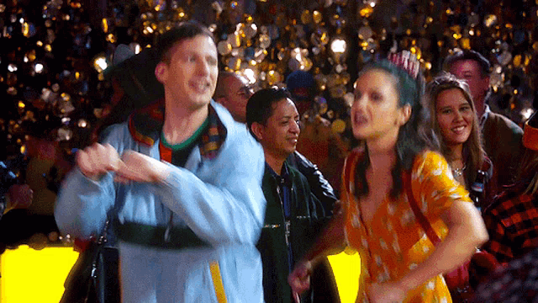
¡Vamos a practicar lo visto!

Slide 35

#CoderAlert
Encontrarás en la Guía de Actividades del curso un ejercicio para aplicar todo lo aprendido hoy sobre Eventos a tu Proyecto. ¡Será fundamental al momento de realizar tu primera pre entrega en clase Nº13!

Slide 36

Actividad Nº 3
Interactuar con HTML
Consigna
Traslada al proyecto integrador el concepto de objetos, visto en la clase de hoy. En función del tipo de simulador que hayas elegido, deberás:
Crear elementos manipulando el DOM a partir de la informaciòn de tus objetos.
Modificar etiquetas existentes en función del resultado de operaciones.
Formato
Página HTML y código fuente en JavaScript.
Podrás encontrar un ejemplo en la carpeta de clase.
Notes:
Usar para las subsiguientes slides de Actividades en clase.

Slide 37
Actividad Nº 3
Interactuar con HTML
Aspectos a incluir
Archivo HTML y Archivo JS, referenciado en el HTML por etiqueta <script src="js/miarchivo.js"></script>, que incluya la definición de un algoritmo en JavaScript que opere sobre el DOM, modificando, agregando o eliminado elementos.
Sugerencias
Generalmente, identificamos a un único elemento del DOM con el atributo id y a un conjunto asociado por class.
Ejemplo
Podemos crear elementos HTML en función del listado de nuestros objetos identificados en la clase 6.
Establecer un mensaje de bienvenida aleatorio usando un array de mensajes.
Capturar una o màs entradas por promp() y mostrarlas en el HTML, modificando el DOM
Podrás encontrar un ejemplo en la carpeta de clase.
Notes:
Usar para las subsiguientes slides de Actividades en clase.

Slide 38
¿Preguntas?
Notes:
Obligatoria. Se sugiere ubicar al finalizar la explicación de algún tema, para abrir formalmente el espacio de preguntas y ordenar la interacción.

Slide 39

Para pensar
¿Te gustaría comprobar tus conocimientos de la clase?
Para el profesor:
Acceder a la carpeta “Quizzes” de la camada.
Ingresar al formulario de la clase.
Pulsar el botón “Invitar”.
Copiar el enlace.
Compartir el enlace a los alumnos a través del chat.
Te compartimos a través del chat de Zoom
el enlace a un breve quiz de tarea.
Notes:
“Para pensar”
¿Cómo crear encuestas de zoom? Disponible en este video.
El docente generará una encuesta de zoom para que los estudiantes respondan. Esto es una actividad de comprobación.
Sugerimos:
Utilizarlo antes del break para que los estudiantes puedan votar en la encuesta antes de ir al mismo.
Al regresar, mostrar los resultados a los estudiantes.
Si hay buena respuesta de este recurso, se recomienda utilizarlo de forma orgánica en más instancias de la clase.

Slide 40

MATERIAL AMPLIADO
Recursos multimedia
Ejemplos interactivos: Eventos
Introducción a eventos del navegador
Acciones predeterminadas del navegador
Eventos change, input, cut, copy, paste
Formularios: evento y método submit
Documentación
Documentación Eventos
Referencia de Eventos
Disponible en nuestro repositorio.
Notes:
Colocar el link de los recursos en el nombre de cada uno, así son autocontenidos y transparentes.
Usar para que los estudiantes puedan explorar en sus casas los recursos vistos en clase: libros, artículos, herramientas, websites, videos (ajenos a Coder)
Enviar el contenido a integrar a contenidos@coderhouse.com para que lo podamos incluir en el Repositorio.
El material recomendado es únicamente a modo de sugerencia. Coderhouse no brinda este material por estar sujeto a derechos de autor.

Slide 41
Resumen
de la clase hoy
Eventos: qué son y para qué sirven.
Tipos de eventos.
Parámetro del evento y eventos más comunes.
Información del evento.
Notes:
Obligatoria siempre. Completar el resumen con palabras claves de lo visto. En caso de cerrar con el “mapa de conceptos” se puede sacar.

Slide 42
Opina y valora
esta clase
Notes:
Obligatoria siempre.

Slide 43
Muchas gracias.
Notes:
Todas las clases

Slide 44
Notes:
Todas las clases

